Slide 1




Slide 2
Ювелирный дом «Марика» молодая, активно развивающаяся на ювелирном рынке компания. Разнообразный выбор высокохудожественных изделий из серебра как российского, так и зарубежного производства не оставит равнодушным даже самого предвзятого клиента.

Slide 3
Мы поможем Вам организовать:
Прозрачный, эстетичный и высоко маржинальный бизнес.
ЮД Марика занимается оптовыми продажами изделий из серебра 925 пробы.
Мы динамично развивающая компания. Мы предлагаем, как изделия российского производства, так и импортного. Все изделия имеют покрытие родием, что предотвращает серебро от загрязнения и потемнения.
Мы помогаем людям с амбициями и желаниями создавать свой бизнес при нашей поддержке.

Slide 4
Чем же мы отличаемся от других компаний, какие у нас преимущества?
Мы помогаем в поиске торговой точки, помощь в приобретении оборудования, обучение, обеспечение всем необходимым товаром, консультационные услуги. Все затраченные средства идут на развитие бизнеса.
Разработана концепция взаимодействия с медийными личностями. С продюсерским центром, с спортивными клубами.
Звезды смогут не просто открыть свой красивый бизнес и зарабатывать деньги, но и участвовать в грандиозных шоу, по всем городам нашего присутствия, ТВ проектах, пиар программах. Задействовать армию поклонников или фанатов, тем самым дать своим поклонникам ощущение принадлежащим себя к чему-то грандиозному и масштабному.
Ювелирный дом «Марика» – является Партнером ФК «Спартак Москва» и обладает эксклюзивными правами на выпуск изделий с логотипом команды

Slide 5
«Marika – Production»
дочерняя компания ЮД «Marika»
Компания «Marika-production» - территория успешных людей. Наши клиенты активны и прогрессивны, они знают цену времени и толк в современном отдыхе. Мы с уважением относимся к ним и стремимся помочь в воплощении их идей.
Наш коллектив состоит как из молодых квалифицированных специалистов, так и профессионалов с многолетним опытом работы, но нас всех объединяет одно – творческий подход к своему делу.
Основная миссия Компании «Marika-production» — организация мероприятий (концерты звезд российской и зарубежной эстрады, шоу, фестивали, нестандартные проекты), а также помощь начинающим артистам.
Благодаря нашим устойчивым связям с лучшими звукозаписывающими студиями, с известными режиссерами, стилистами, хореографами мы можем предложить достаточно большой спектр продюсерских услуг не только на территории Российской Федерации, но и на территории стран СНГ, Европы и США.
У нас налажены устойчивые контакты с основными СМИ, как в России, так и в странах ближнего и дальнего зарубежья, среди которых главные музыкальные телеканалы, радиостанции, издательские дома и рекламные агентства.
Компания «Marika-production» постоянно развивается и занимается поиском и отбором перспективных проектов и талантов, а также реализует собственные проекты.

Slide 6
Мы всегда открыты для сотрудничества и установления долгосрочных партнерских отношений.
«Marika-production» Компания (полного) цикла услуг , предлагающая комплексное решения для бизнеса и зарекомендовавшая себя как надёжный поставщик услуг в сложных и творческих проектах.
Мы предлагаем полный спектр услуг по организации и проведению Вашего торжественного события:
организация шоу-программ с участием известных ведущих, лучших отечественных и зарубежных артистов;
подготовка и проведение развлекательной и анимационной части концертной программы;
обеспечение технической поддержки мероприятия;
организация фото- и видео-съемок мероприятия, монтаж и тиражирование видеоматериалов в памятном издании;
создание дизайна пригласительных, тиражирование, организация их рассылки;
предоставление услуг кейтеринга – выездное ресторанное обслуживание;
предоставление услуг по изготовлению эксклюзивных тортов и иных видов кондитерских изделий;
предоставление услуг ведущих стилистов и визажистов;
подготовка, техническое обеспечение и постановка номеров художественной самодеятельности сотрудников компаний.

Slide 7
Мы подходим к созданию каждого мероприятия индивидуально и комплексно.
Фестивали
Здесь время ускоряется, подчиняясь динамичному ритму смены исполнителей и волнению молодых звезд. Фестивалей от «Marika-production» ждут с нетерпением – ведь именно мы открываем публике новых одаренных исполнителей, приобщаем к миру искусства каждого зрителя. (нужно придумать СВОИ фестивали)
Церемонии вручения премий
«Победителем объявляется....» - как хотелось бы слышать эту фразу каждому из нас. Как раз этим и занимается «Marika-production» : мы организовываем и проводим крупнейшие церемонии вручения премий в различных областях. На этих мероприятиях каждый – и гость, и Клиент, и номинант, и тот, кто получает заветную награду – чувствует себя настоящим победителем. Почему? Секрет прост: знание специфики проведения мероприятий такого формата, высокий уровень организации и технического воплощения. (нужно придумать СВОИ премии)
Презентации
Для бренда, который создается на годы, важна каждая секунда первой презентации. Мы знаем, как превратить презентацию Вашего бренда в его звездный час. Также мы занимаемся продвижением торговых марок на российском рынке, обеспечивая комплексную рекламную и PR- поддержку компании.
Корпоративные мероприятия
В любом корпоративном мероприятии важна точность и четкость – каждая минута и даже секунда должны быть подчинены своей цели. В бизнесе время – это деньги.

Slide 8
Каждый проект – это необычные творческие и технические решения.
Гастроли
С «Marika-production» пересекать часовые пояса приятнее и легче. Компания занимается организацией и проведением гастролей эстрадных исполнителей, артистов театра и кино. Мы поможем организовать и провести концерт, спектакль для жителей любого города; обеспечить участие артистов в корпоративном мероприятии. Мы рассчитываем каждую деталь до секунды, чтобы исполнитель мог забыть о времени и заняться творчеством, а зрители могли получить наибольшее удовольствие от каждого шоу.
Концерты
Ритм времени здесь задает искусство: то плавный лаундж, то задорный хип-хоп, то классическая строгость, то джазовая феерия. С нами Вам остается только отдаться великолепному исполнению – будь то российская или зарубежная звезда, артист театра или кино, или джазовый музыкант. Все остальное мы возьмем на себя.
Дни города и городские мероприятия
Праздник в городе – особое время для каждого горожанина. Наполнить это время по-настоящему яркими событиями и незабываемыми впечатлениями – работа, которая по плечу профессионалам из «Marika-production» . На нашем счету организация и проведение многочисленных городских мероприятий, которые вошли в историю своих городов как настоящие праздники.

Slide 9
Спортивные мероприятия
В спорте важно каждое мгновение. Спортивные мероприятия, организованные «Marika-production» , позволяют насладиться каждым моментом соревнования, почувствовать настоящий дух победы, приобщиться к спорту и здоровому образу жизни. Мы организовываем и проводим спортивные игры, спартакиады, выставки, акции, c целью популяризации видов спорта, пропаганды здорового образа жизни и привлечения широкой общественности к проблемам спортивного воспитания подрастающего поколения нашей страны.
Конкурс красоты: мисс Ювелирного Дома «Марика»
Это отдельная, красивая история.
Мы подходим к созданию каждого мероприятия индивидуально и комплексно. Каждый проект – это необычные творческие и технические решения. Но главная формула успеха в этом – мы готовы слушать и слышать Вас, вместе формулировать цели и задачи. И затем предложить их решение!

Slide 10
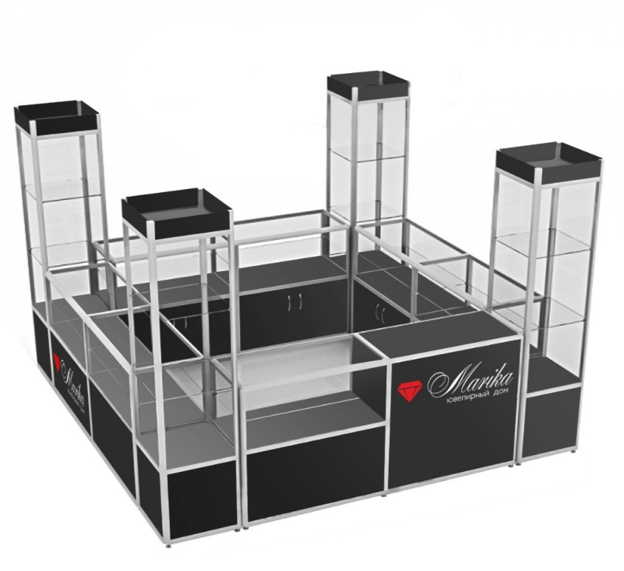
Оформление торговых точек.
-Витрина стаканчик в2000хш500хг500
-Прилавок стеклянный в900хш900хг500
-Прилавок кассовый в900хш900хг500
Наше минимальное требование - это соблюдение общего дизайна и технических параметров торговой точки. В зависимости от требований ТЦ.

Slide 11


Фирменные визитки, бланки и подарочные сертификаты.

Slide 12
Расчет расходов/доходов и срока окупаемости бизнеса с ЮД «Марика».

Slide 13
Затраты на Start-UP
Рассмотрим на примере магазина расположенного в регионе, в не большом городе с населением 300 тыс. чел.
Затраты на открытие торговой точки | рублей
Торговое оборудование ( стеллажи, касса …) | 150 000
Готовая продукция для реализации | 1 000 000
Обеспечительный платеж(возвратный через) | 300 000
Реклама | 50 000
Итого | 1 500 000
Затраты на открытие торговой точки | рублей
Торговое оборудование ( стеллажи, касса …) | 150 000
Готовая продукция для реализации | 1 000 000
Обеспечительный платеж(возвратный через) | 300 000
Реклама | 50 000
Итого | 1 500 000

Slide 14
Выручка
Деятельность по розничной торговле ювелирными изделиями подвержена сезонности. Пик выручки приходится на март и декабрь
Так выручка одной точки расположенной на первом этаже торгового центра, в городе с населением 300 тысяч человек:
Выручка, в тыс. рублей.
Январь | Февраль | Март | Апрель
610 | 720 | 860 | 670
Май | Июнь | Июль | Август
630 | 580 | 590 | 610
Сентябрь | Октябрь | Ноябрь | Декабрь
660 | 710 | 710 | 960
Средняя выручка в месяц тыс. руб. |  | 693

Slide 15
Регулярные расходы
Наценка на ювелирные изделия составляет порядка 100-200 %, в зависимости от продукции, для расчетов приняли средневзвешенную наценку 100 %.
Регулярные расходы.
Налоги | 41 580
Зарплата с учетом налогов (3 чел.) | 120 000
Аренда | 60 000
Бухгалтерия (аутсорсинг) | 5 000
Прочие | 10 000
ИТОГО Расходы | 195 000

Slide 16
Прогнозируемая прибыль
Расчет прибыльности и рентабельности.
Выручка | 693 000
Себестоимость | 277 200
Валовая прибыль | 415 800
Расходы | 195 000
Чистая прибыль | 170 220

Slide 17
Окупаемость
Расчет окупаемости
Чистая прибыль | 179 220
Капитальные вложения | 1 500 000
Окупаемость/месяцев | 9
Данный магазин не участвовал в наших рекламных проектах, жил собственной скучной жизнью…

Slide 18

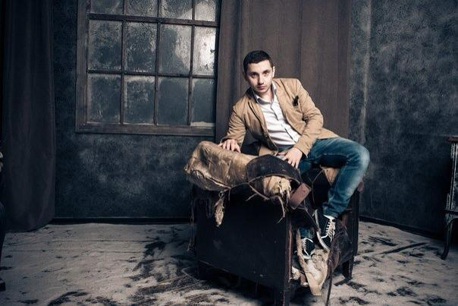
Наши Партнеры:
Ювелирный дом «Марика» – является Партнером ФК «Спартак Москва» и обладает эксклюзивными правами на выпуск изделий с логотипом команды.
Иван Бовтунов - Известный программный директор, работал продюсером на федеральных каналах таких как 1, Россия-1 домашний, тв-3. НТВ.
исполнительный продюсер «Танцы со звездами».
линейный продюсер проекта «Народный артист».
исполнительный продюсер «Фабрика» 1,2,3,4.
исполнительный продюсер "кто хочет стать миллионером" и "слабое звено».

Slide 19
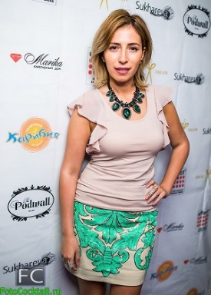
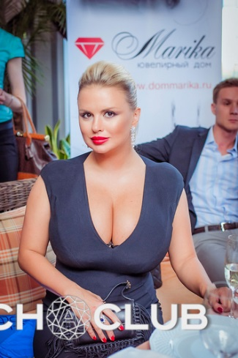
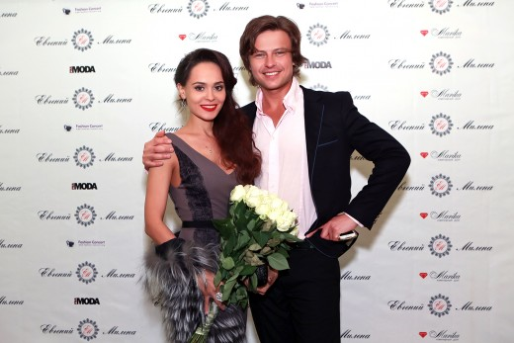
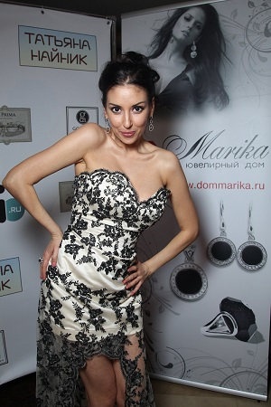
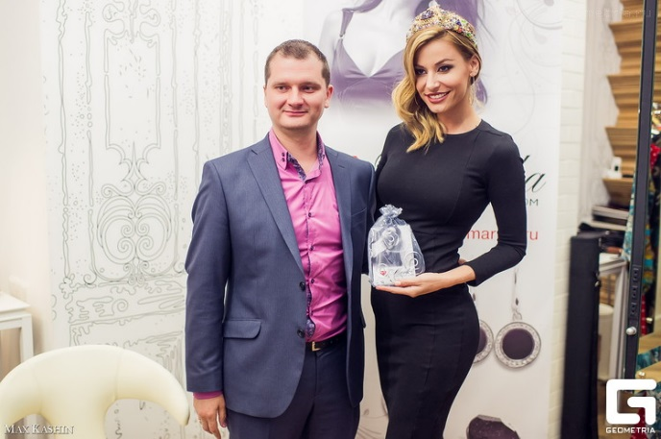
Мероприятия с нашим участием:
25 июня в центре столицы в модном ресторане Vinograd Bar красной дорожкой открылась ежегодная церемония награждения победительниц статусного международного рейтинга по версии мужского журнала FHM «100 самых сексуальных девушек планеты 2014» — FHM TOP 100 SEXY.
В этом году среди российских участниц международного рейтинга: Виктория Дайнеко, Виктория Лопырева, Юлия Ковальчук, Ольга Родионова, Анна Семенович, Альбина Джанабаева, Нюша, Агния Дитковските, Светлана Ходченкова, Оксана Акиньшина, Юлия Волкова, Анна Плетнева, Анна Седакова, Елена Чернявская, Зоя Бербер, Виктория Боня, ЛяйсанУтяшева, Юлия Снигирь, Ани Лорак и другие.
12 июня Ювелирный дом "Марика" принял участие в открытие нового бара-ресторана «The Podwall» ресторатора Юрия Гончарова и фигуристки Анастасии Гребенковой.
11 апреля в Петровском Путевом Дворце состоялась свадьба певицы, актрисы и фотомодели Милены Дейнеги и владельца бренда «Монте-Кристо», психолога Евгения Самусенко.Поздравить Милену и Евгения пришло множество российских знаменитостей. Задал тон поздравлениям представитель правительства Дагестана, презентовавший паре элитное авто Rolls-Royce Phantom. Затем роскошные подарки были вручены от Ювелирного Дома «Марика», являвшегося также и почетным спонсором мероприятия. К слову, все гости также получили презенты от «Марики».
6 апреля в роскошном ресторане LA PRIMA состоялось празднование дня рождения певицы, актрисы и экс-солистки " ВИА- Гра" Татьяны Найник.
Праздник также приурочен был к премьере нового сериала с Татьяной.
Ювелирный Дом "Марика" посетил Девичник дизайнерского дуэта «O2» и дизайнерский бренд Agni
VIP гостья была несравненная: Nastassja Bolivar Мисс Никарагуа 2013 и представляла Никарагуа на Мисс Вселенная 2013

Slide 20

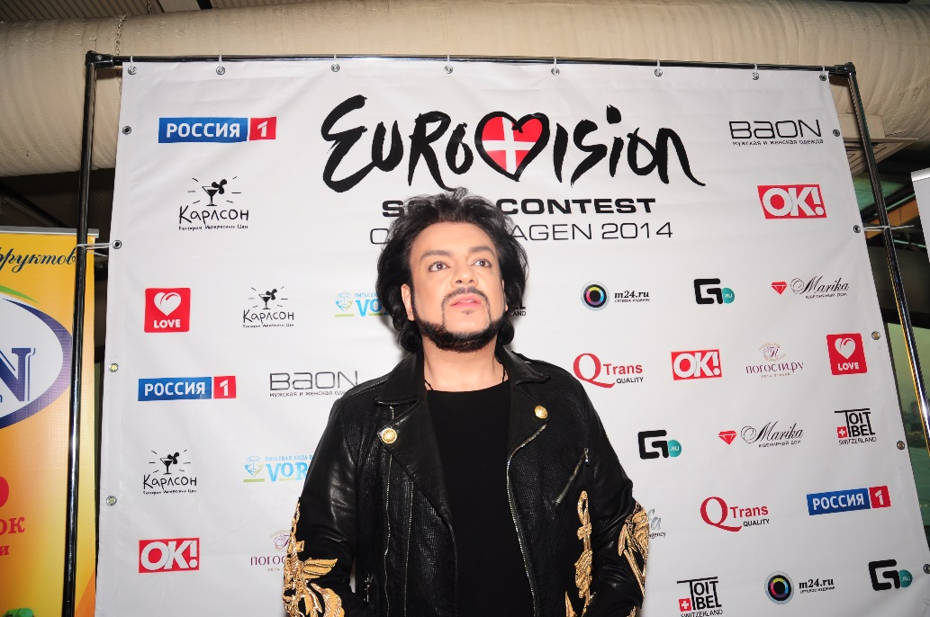
Мероприятия с нашим участием:
Официальная Российская Pre-Party международного песенного конкурса Eurovision 2014
20 апреля в столичном ресторане Карлсон, расположенном на крыше бизнес-центра Central City Tower, состоялась традиционная официальная российская pre-party международного песенного конкурса «Евровидение-2014». Представительниц от России, финалисток детского конкурса « Евровидение 2006» сестер Толмачевых проводили в столицу Дании напутственными речами Филипп Киркоров и коллеги по вокальному ремеслу. Мероприятие посетили мэтры отечественного шоу-бизнеса, а также конкурсанты из Беларуси, Молдовы, России, Азербайджана, Израиля, Сан-Марино и Мальты. Финал конкурса «Евровидение 2014» прошел 10 мая в Копенгагене.

Slide 21
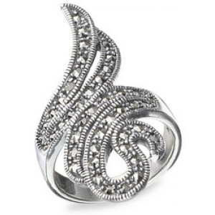
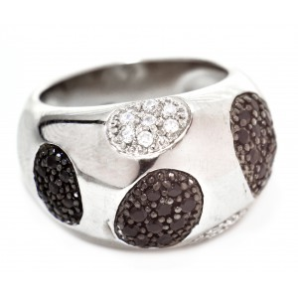
Подробно ознакомиться с нашим ассортиментом товаров и услуг, можно на нашем сайте.
www.dommarika.ru

